Slide 1
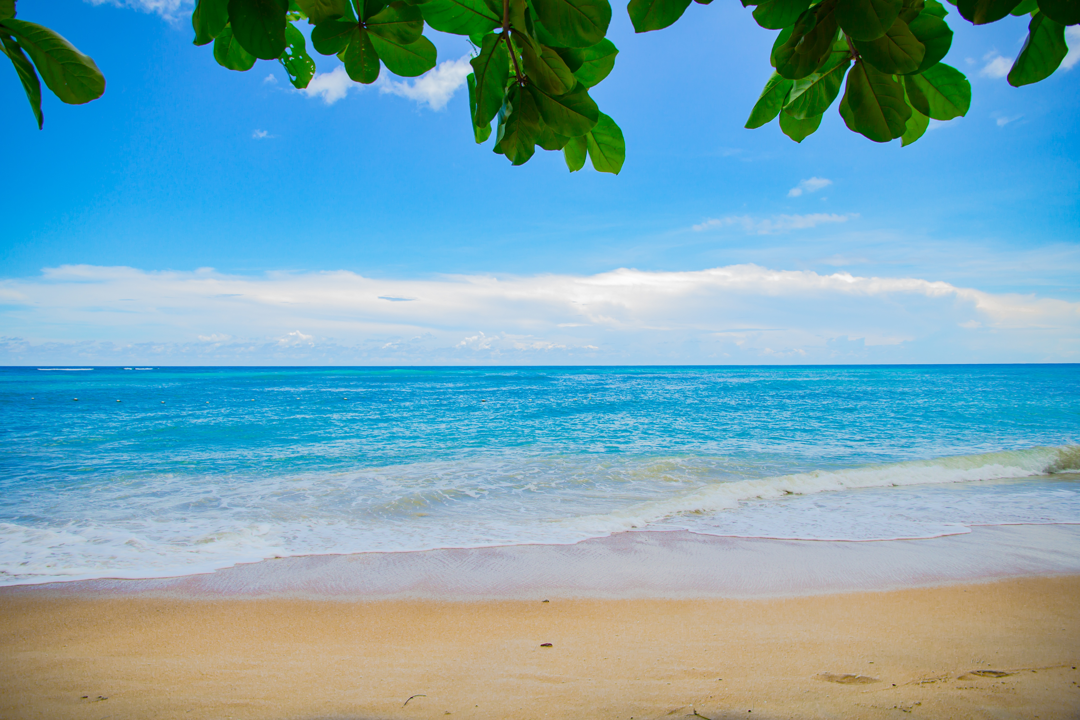
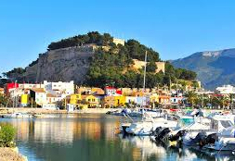






Denia,
Mar de Músicas

Slide 2

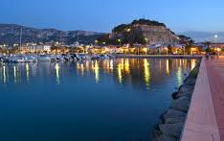

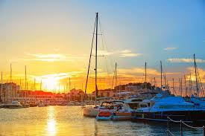
La riqueza histórica y multicultural de Denia se respira en sus monumentos, yacimientos, parajes y en su música. De origen romano, existen estudios que sitúan su fundación en la época griega. Durante el alto imperio romano, gozó de un periodo de esplendor. Denia fue también sede episcopal dependiente de Toledo en la Hispania Visigoda.
En la época musulmana, logrará el momento culminante de expansión y pujanza, siendo reino y capital de taifa, de gran importancia por su centro marítimo y comercial que acuñará su moneda hasta las invasiones almohades. Tras la reconquista cristiana, la ciudad sufrió un serio retroceso en su desarrollo, al quedar casi deshabitada.
Pasó a ser marquesado y tras un periodo económico basado en la agricultura y ganadería, vivió un resurgimiento en los siglos XIX y primera mitad del XX con el mercado de la uva pasa que atrajo empresas extranjeras con el consiguiente aumento de población y la industria juguetera.
Con el crecimiento, durante los años 70 y 80 del pasado siglo, del turismo europeo, sus playas, su bonanza climática y sus paisajes han hecho del lugar un destino muy atractivo tanta para españoles como turismo internacional, con una amplia oferta cultural, de ocio y descanso.

Slide 3
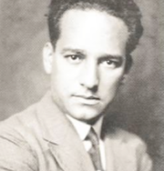
Antonio Montón Corts - Tenor Cortis -
Antonio Montón Corts, conocido como Antonio Cortís, Tenor Cortis es el más ilustre dianense en lo que a la música lírica se refiere.
Cortis nació en Denia en 1892. Sus padres emigraron a Argelia. Antonio Montón Crespo, que era zapatero, murió allí de repente. La madre, Vicenta Corts, de Pego, decidió volver a Dénia con su hijo Juan Bautista y, embarazada de Antonio. Se puso de parto en el barco. Y en el mar, frente a la costa de Alicante, nació Cortis.
Vicenta sacó adelante a la familia trabajando de aguadora y llevando cántaros a las familias burguesas de Dénia. Cortis estaba llamado a suceder en el trono de la ópera al gran tenor napolitano Enrico Caruso. Pero la carrera fulgurante del dianense, coronada con triunfos legendarios, se dio de bruces con la historia. En Estados Unidos, donde en 1924 firmó un contrato con la Civic Opera de Chicago (fue el tenor titular de ese teatro durante ocho temporadas), vivió la gran bancarrota de 1929 de la Gran Depresión. De regreso a España, la Guerra Civil y la asfixia de la posguerra truncaron la proyección internacional de un artista al que no se le cayeron los anillos por cantar en las fiestas de la Santíssima Sang de Dénia o en las fiestas de julio de València. En el caso de la celebración dianense, lo hacía con orgullo y fervor junto a su hermano Juan Bautista, que era barítono.
Dos de sus hazañas más sonadas fueron la de salir a hombros de la ópera de la Habana y la de confabularse con Caruso para sustituirlo sin que nadie más lo supiera. Cortis es el único tenor aupado a hombros por su público. A otros los han ovacionado sin fin, los han hecho salir repetidas veces a saludar, pero nadie, excepto Cortis, ha salido de un teatro cual triunfal torero.
También en la Habana, Caruso le dijo a Cortis que lo sustituyera en el aria del Arlequín del drama Pagliacci. Esa pieza se canta desde bastidores, sin que el público vea al intérprete. Los espectadores, en pie, ovacionaron al cantante. La crítica coincidió en que el tenor napolitano nunca había estado tan genial
Falleció en València el 2 de abril de 1952

Slide 4

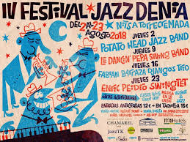

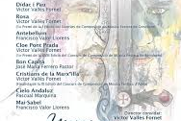


Como en toda la Comunidad Valenciana, Denia es una ciudad muy musical, con gran tradición de bandas, agrupaciones y sociedades musicales. No obstante, todo tipo de música está presente en la ciudad ofrece tanto al habitante como al visitante para que, en cualquier época del año pueda disfrutar de una amplia oferta musical para todos los gustos y edades.

Slide 5


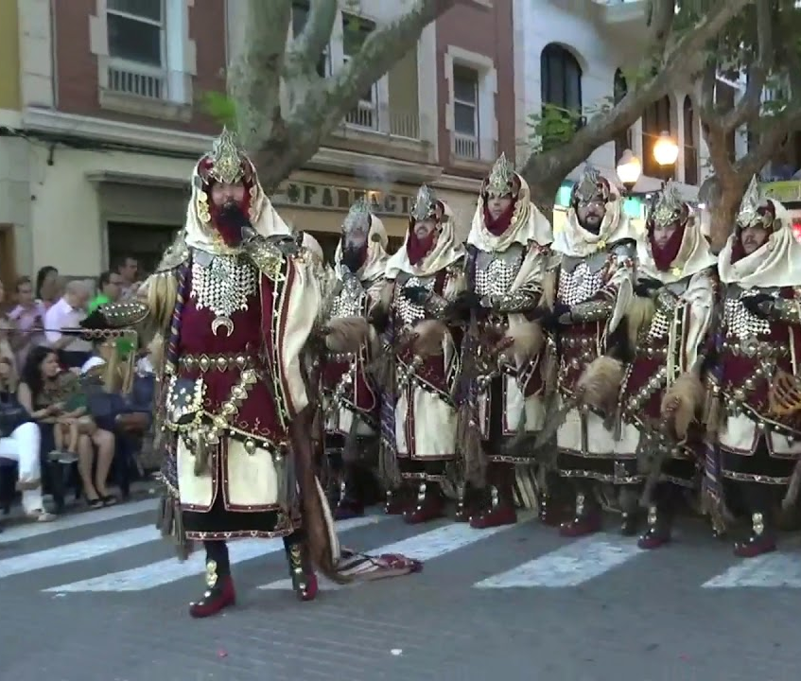

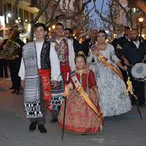
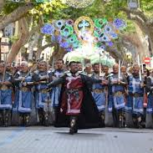
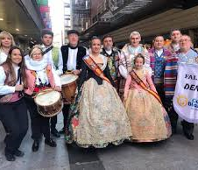
Hay dos momentos en el año en el que, aún cuando la música no es protagonista principal, su presencia es vital para el desarrollo de estos eventos:
Las Fallas y los Moros y Cristianos.
Fallas: Durante la Semana de Fallas, las agrupaciones falleras realizan casi constantemente pasacalles junto a sus bandas de música, generando en la ciudad un continuo ir y venir de música, siendo el momento culmen la ofrenda floral a la virgen, desfilando todas las agrupaciones acompañadas de sus bandas.
Moros y Cristianos: En estas fiestas tan valencianas, las agrupaciones (filàs) tanto moras como cristianas, desfilan por las calles, acompañados de las agrupaciones musicales que interpretan las tan características composiciones de estas celebraciones.

Slide 6
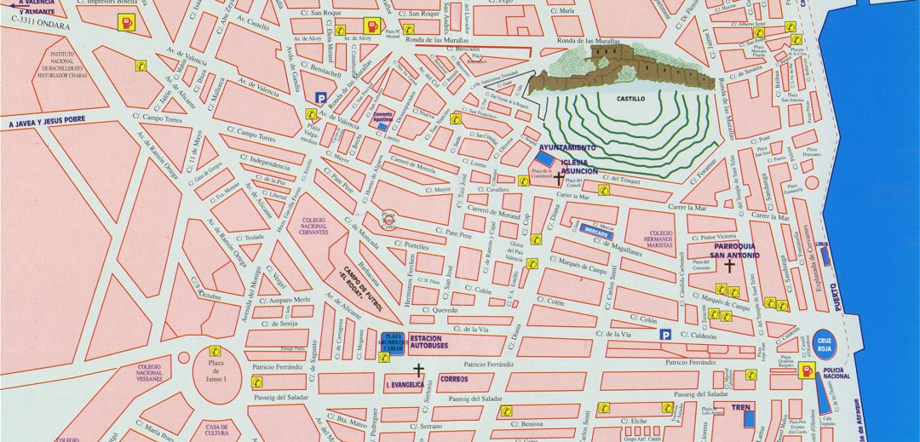
Plano de Denia
4
3
2
7
1
6
5
*Se indican con números los lugares donde se celebran los distintos eventos musicales y que se exponen a continuación*

Slide 7
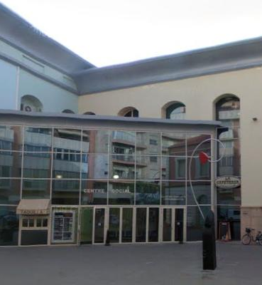
(1)-Teatro auditorio del Centro Social
Programa Regular de Música
Conciertos de música variada (popular, jazz, flamenco…) una vez al mes.
Ciclo de conciertos de música clásica, una vez al mes (Enero a Abril).
Un concierto mensual de grupos infantiles locales (todos los domingos de Octubre a Junio).
Semana Internacional de la Música (Agosto)
Jornadas de guitarra (segunda semana de Septiembre)
Concierto de Santa Cecilia – Agrupación Artística Musical de Dénia (Noviembre)

Slide 8
Otras Actividades musicales a lo largo del año en Dénia
Cantada de Habaneras de Dénia: Se celebra anualmente en Julio en el Puerto de la ciuad. Este año será su XXI edición. (2)
Música al Castell: Festival de Música Tradicional y Popular interpretada en el castillo de Dénia desde hace ya 28 años, en el mes de Julio. (3)
Ciclo de Música en Parque Les Bassetes, en Julio y Agosto donde tienen lugar actuaciones musicales de diversas índoles por parte de agrupaciones locales en el Parque Les Bassetes de Las Marinas. (4)
Festival de Jazz de Torrecremada: Reunión anual en el mes de agosto de músicos internacionales de jazz clásico, que actúan en los Jardines de Torrecremada, celebrándose este año su VI edición. (5)
Festival Internacional de Tango y Bailes de Salón: Acogido anualmente en el Hotel Les Rotes desde hace ya cinco años durante el mes de Noviembre. (6)
Concierto de Navidad: patrocinado por Balearia, cada mes de Diciembre y acontece en Jauja Port – Balearia, Puerto de Denia. (7)
A lo largo del año se desarrollan diferentes eventos musicales sin una periodicidad concreta y unidos a otras actividades culturales (Carnavales, Festival de Danza, Hogueras de San Juan, Mercado Medieval, Festividad del 9 de Octubre, Feria de Noviembre etc)

Slide 9

Información Útil
Como llegar a Dénia:
Carretera: Autopista AP7 y Carretera Nacional 332
Autobús: ALSA tiene líneas regulares a Dénia desde un gran numero de ciudades españolas.
Avión: La ciudad se encuentra a unos 100 kms de los aeropuertos de Alicante y de Valencia.
Barco: Líneas regulares con las islas Baleares a través de la naviera Balearia.
Dénia es rica en gastronomía variada, siendo sus arroces, fideuás y mariscos sus platos más destacados. Ha sido declarada ciudad creativa de la gastronomía por la UNESCO y aquí se encuentra el restaurante Quique Dacosta, galardonado con tres estrellas Michelín.
Amplia oferta hotelera y de alquiler vacacional para acoger a gran número de visitantes
18 kms de playas, arena o roca, según el gusto, tranquilas o animadas, se pueden disfrutar en esta localidad.
La ciudad se encuentra a los pies del parque natural del Montgó con gran número de rutas senderistas para deleite de los amantes de la montaña.
Cuenta también con la reserva marina del Cap de Sant Antoni, ideal para los aficionados al submarinismo.
En el año 2014 se unió al SICTED (Sistema integral de Calidad Turística en Destinos) garantizando un nivel de calidad y excelencia turística.
La oficina de Turismo se encuentra en la Pza Oculista Buigues 9. Telf 966422367 Info Denia

